Slide 1
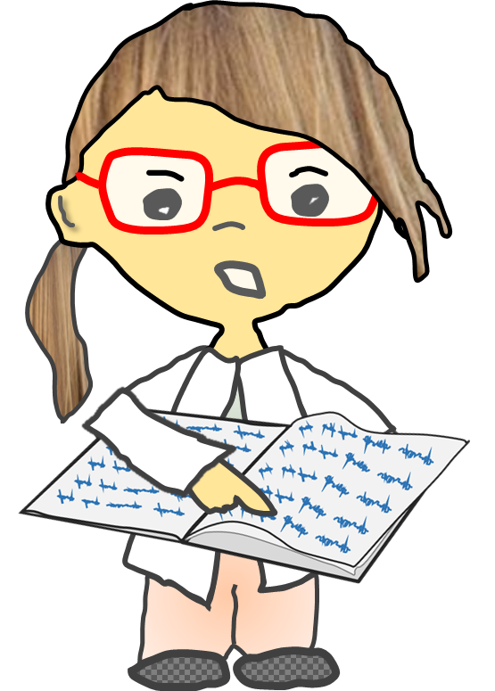
Rechen-geschichten
Rechengeschichten
1

Slide 2
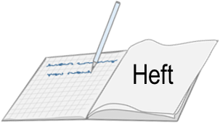
Aufgabe 1
weiter
Start
Rechen-geschichten
Lösung
 | 5 | + | 1 | = | 6
Es sind 6 Kinder da.

Slide 4
Aufgabe 2
weiter
Start
Rechen-geschichten
Lösung
 |  | 1 | 0 | − | 3 | = | 7
Jens erhält 7 € zurück.

Slide 5
Gut gemacht!
beenden

Slide 6
Gut gemacht!
beenden

